Slide 1
设置变量-获取变量

Slide 2

目
设置变量
获取变量
Contents

Slide 3
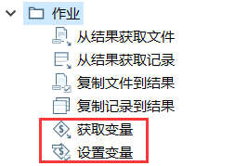

设置变量-获取变量
简介
在转换里面有一个作业分类，里面有设置变量和获取变量的步骤。
注意：“获取变量”时在当前转换当中是不能马上使用，需要在作业中的下一步骤中使用！

Slide 4
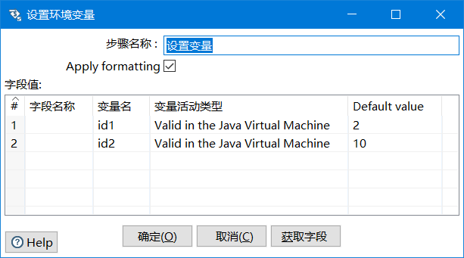
设置变量-获取变量
设置变量

Slide 5
设置变量-获取变量
设置变量
变量名称

Slide 6
设置变量-获取变量
设置变量
变量范围

Slide 7
设置变量-获取变量
设置变量
变量默认值

Slide 8
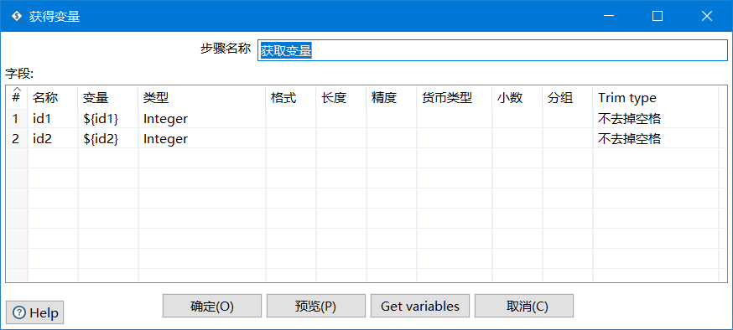
设置变量-获取变量
获取变量

Slide 9
设置变量-获取变量
获取变量
变量名

Slide 10
设置变量-获取变量
获取变量
获取变量的值

Slide 11
任务
转换命名参数
在一个转换里面设置变量id1和id2，在另外一个转换里面获取变量id1和id2, 从t_users表中获取数据，满足条件id<id1和id>id2，把数据输出到Excel。
任务

Slide 12


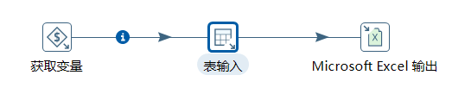
转换命名参数
分析
作业：start、转换
转换：
设置变量
获取变量、表输入、Excel输出

